Slide 1
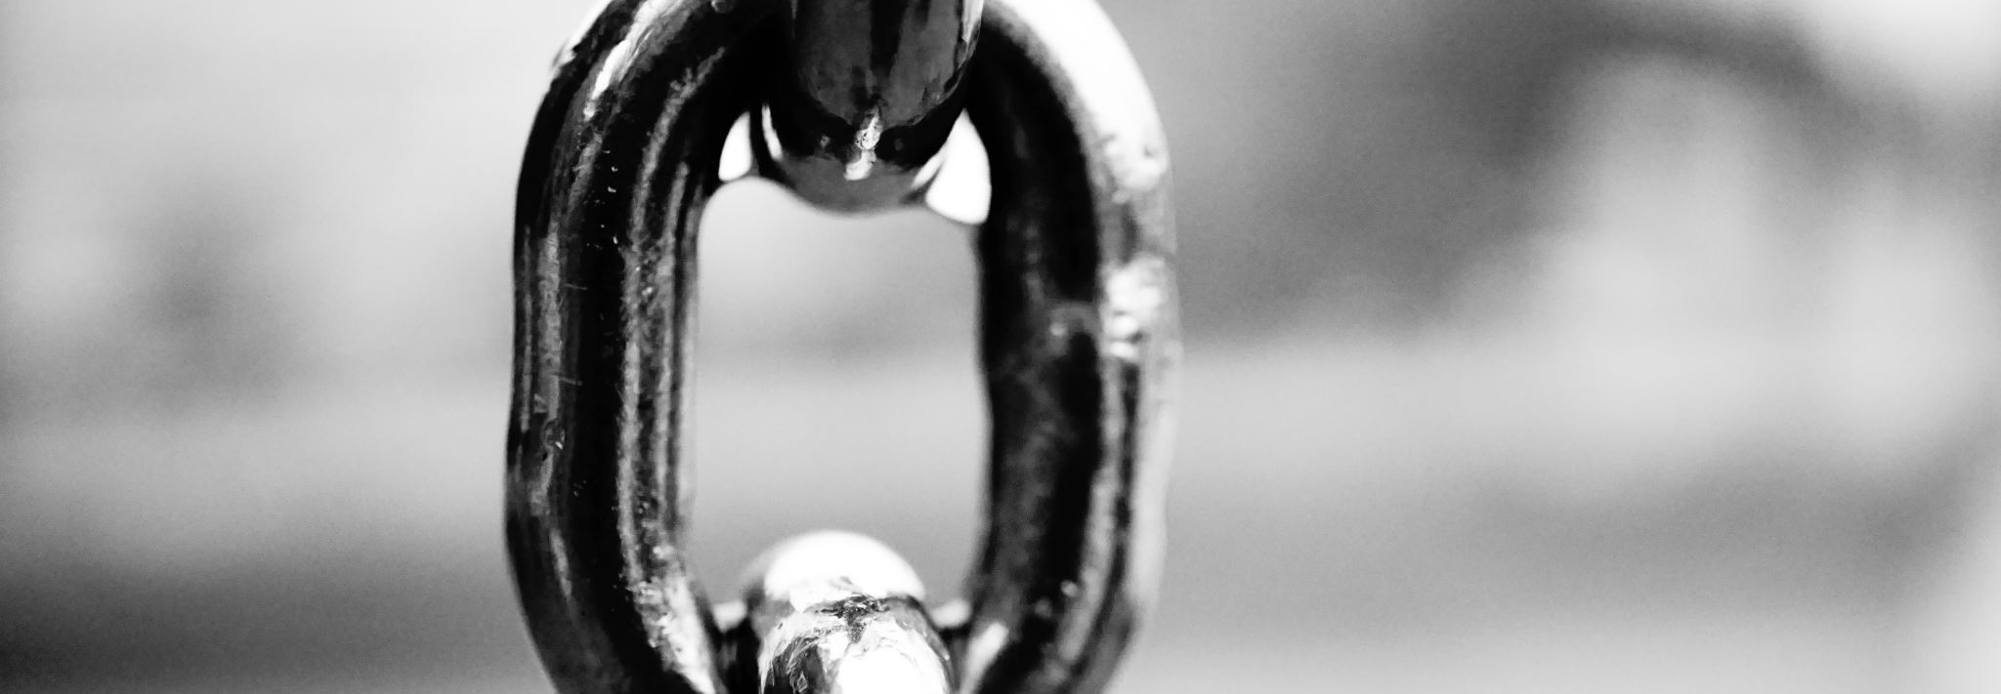
Řízení Dodavatelského řetězce a jeho efekt biče ve firmě Agrana Gmbh.
Autor bakalářské práce: Michaela Hochmuth, MBA
Vedoucí bakalářské práce: Ing. Martina Hlatká
Oponent bakalářské práce: Ing. Štěpán Pacas
České Budějovice, červen 2023

Slide 2

Motivace a důvody k řešení daného problému
Zájem o téma dodavatelských řetězců na základě předchozího studia.
Zajímavé téma propojující studium a pracovní profesi.
Snaha o nalezení efektivního řešení za pomoci použitých metod.

Slide 3

Cíl práce
Cílem bakalářské práce je analyzovat dodavatelský řetězec v rakouské společnosti Agrana GmbH a na základě provedených analýz nastavit racionální řešení vzniklého efektu biče včetně jeho zhodnocení.

Slide 4

Definované hypotézy nebo výzkumné otázky
Jaký problém nastal?
Kdo/co ho zapříčinil?
Jaká vzniknou okamžitá opatření?
Co bude možným a přípustným řešením?
Co bude udržitelným řešením v rámci ekologických norem?

Slide 5

Použité metody
Metoda pozorování (zjištění problému)
Sběr a analýza dat
SWOT analýza
Metoda 5x Proč?
Globální analýza
Kauzální analýza

Slide 6

Dosažené výsledky a přínos práce
Jaká vzniknou okamžitá opatření?
  Push → Pull systém
  Fotovoltaika, solární panely, dotace
  Zvýšení odbytu
Co bude možným a přípustným řešením?
  Zlepšení informačních toků
  Úprava smluv
  Zaměření se na výrobu bioethanolu a lepku
Co bude udržitelným řešením v rámci ekologických norem?
  Bio produkty, bio plastické sáčky

Slide 7

Stručné závěrečné shrnutí
Dodavatelský řetězec zanalyzován a optimalizován.
Efekt biče zredukován.
Efektivní použití metod.
Racionální řešení implementováno.

Slide 8
Odpovědi na otázky vedoucího, oponenta a komise
Jaké další metody by bylo možné aplikovat kromě použité SWOT analýzy?
Budou Vámi navržená opatření zavedeny ve firmě?
Jaká byla reakce firmy na Vaše návrhy a opatření?

Slide 9

Děkuji za pozornost

